Slide 1





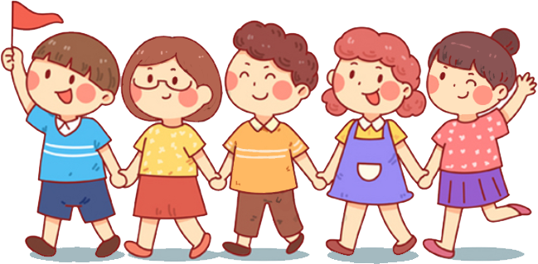

Slide 2


- HS nhận diện được khả năng điều chỉnh cảm xúc và suy nghĩ của bản thân trong một số tình huống đơn giản.

Slide 3



KHỞI ĐỘNG

Slide 4

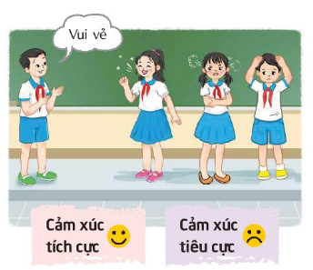


1
Chơi trò chơi Gọi tên cảm xúc
Luật chơi
Mỗi nhóm ghi những cảm xúc tích cực và cảm xúc tiêu cực mà các thành viên trong nhóm đã trải qua vào hai tấm bìa khác nhau.
Các thành viên trong nhóm lần lượt thể hiện những cảm xúc ấy qua nét mặt, cử chỉ, điệu bộ,…
Cả lớp quan sát và gọi tên cảm xúc đó.

Slide 5
KHÁM
PHÁ

Slide 6
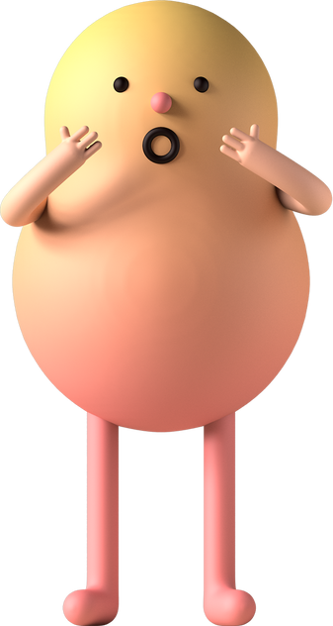

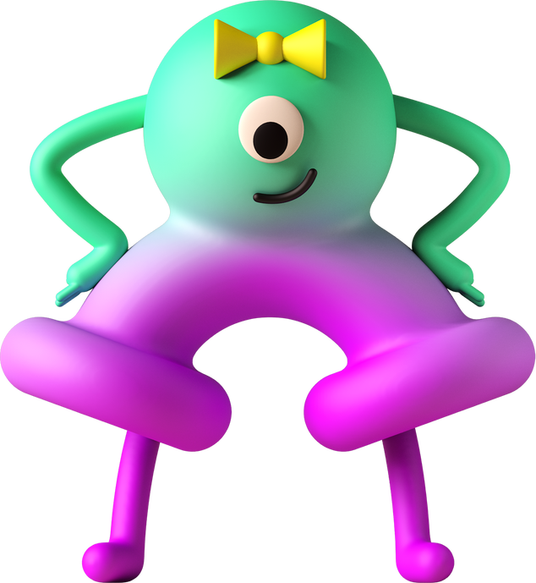
2. Tìm hiểu về khả năng điều chỉnh cảm xúc của bản thân
Hãy chia sẻ những lần em mang cảm xúc tích cực/tiêu cực. Theo em, lợi ích hoặc tác hại của cảm xúc ấy đem lại cho bản thân là gì?
CHIA SẺ TRƯỚC LỚP

Slide 7



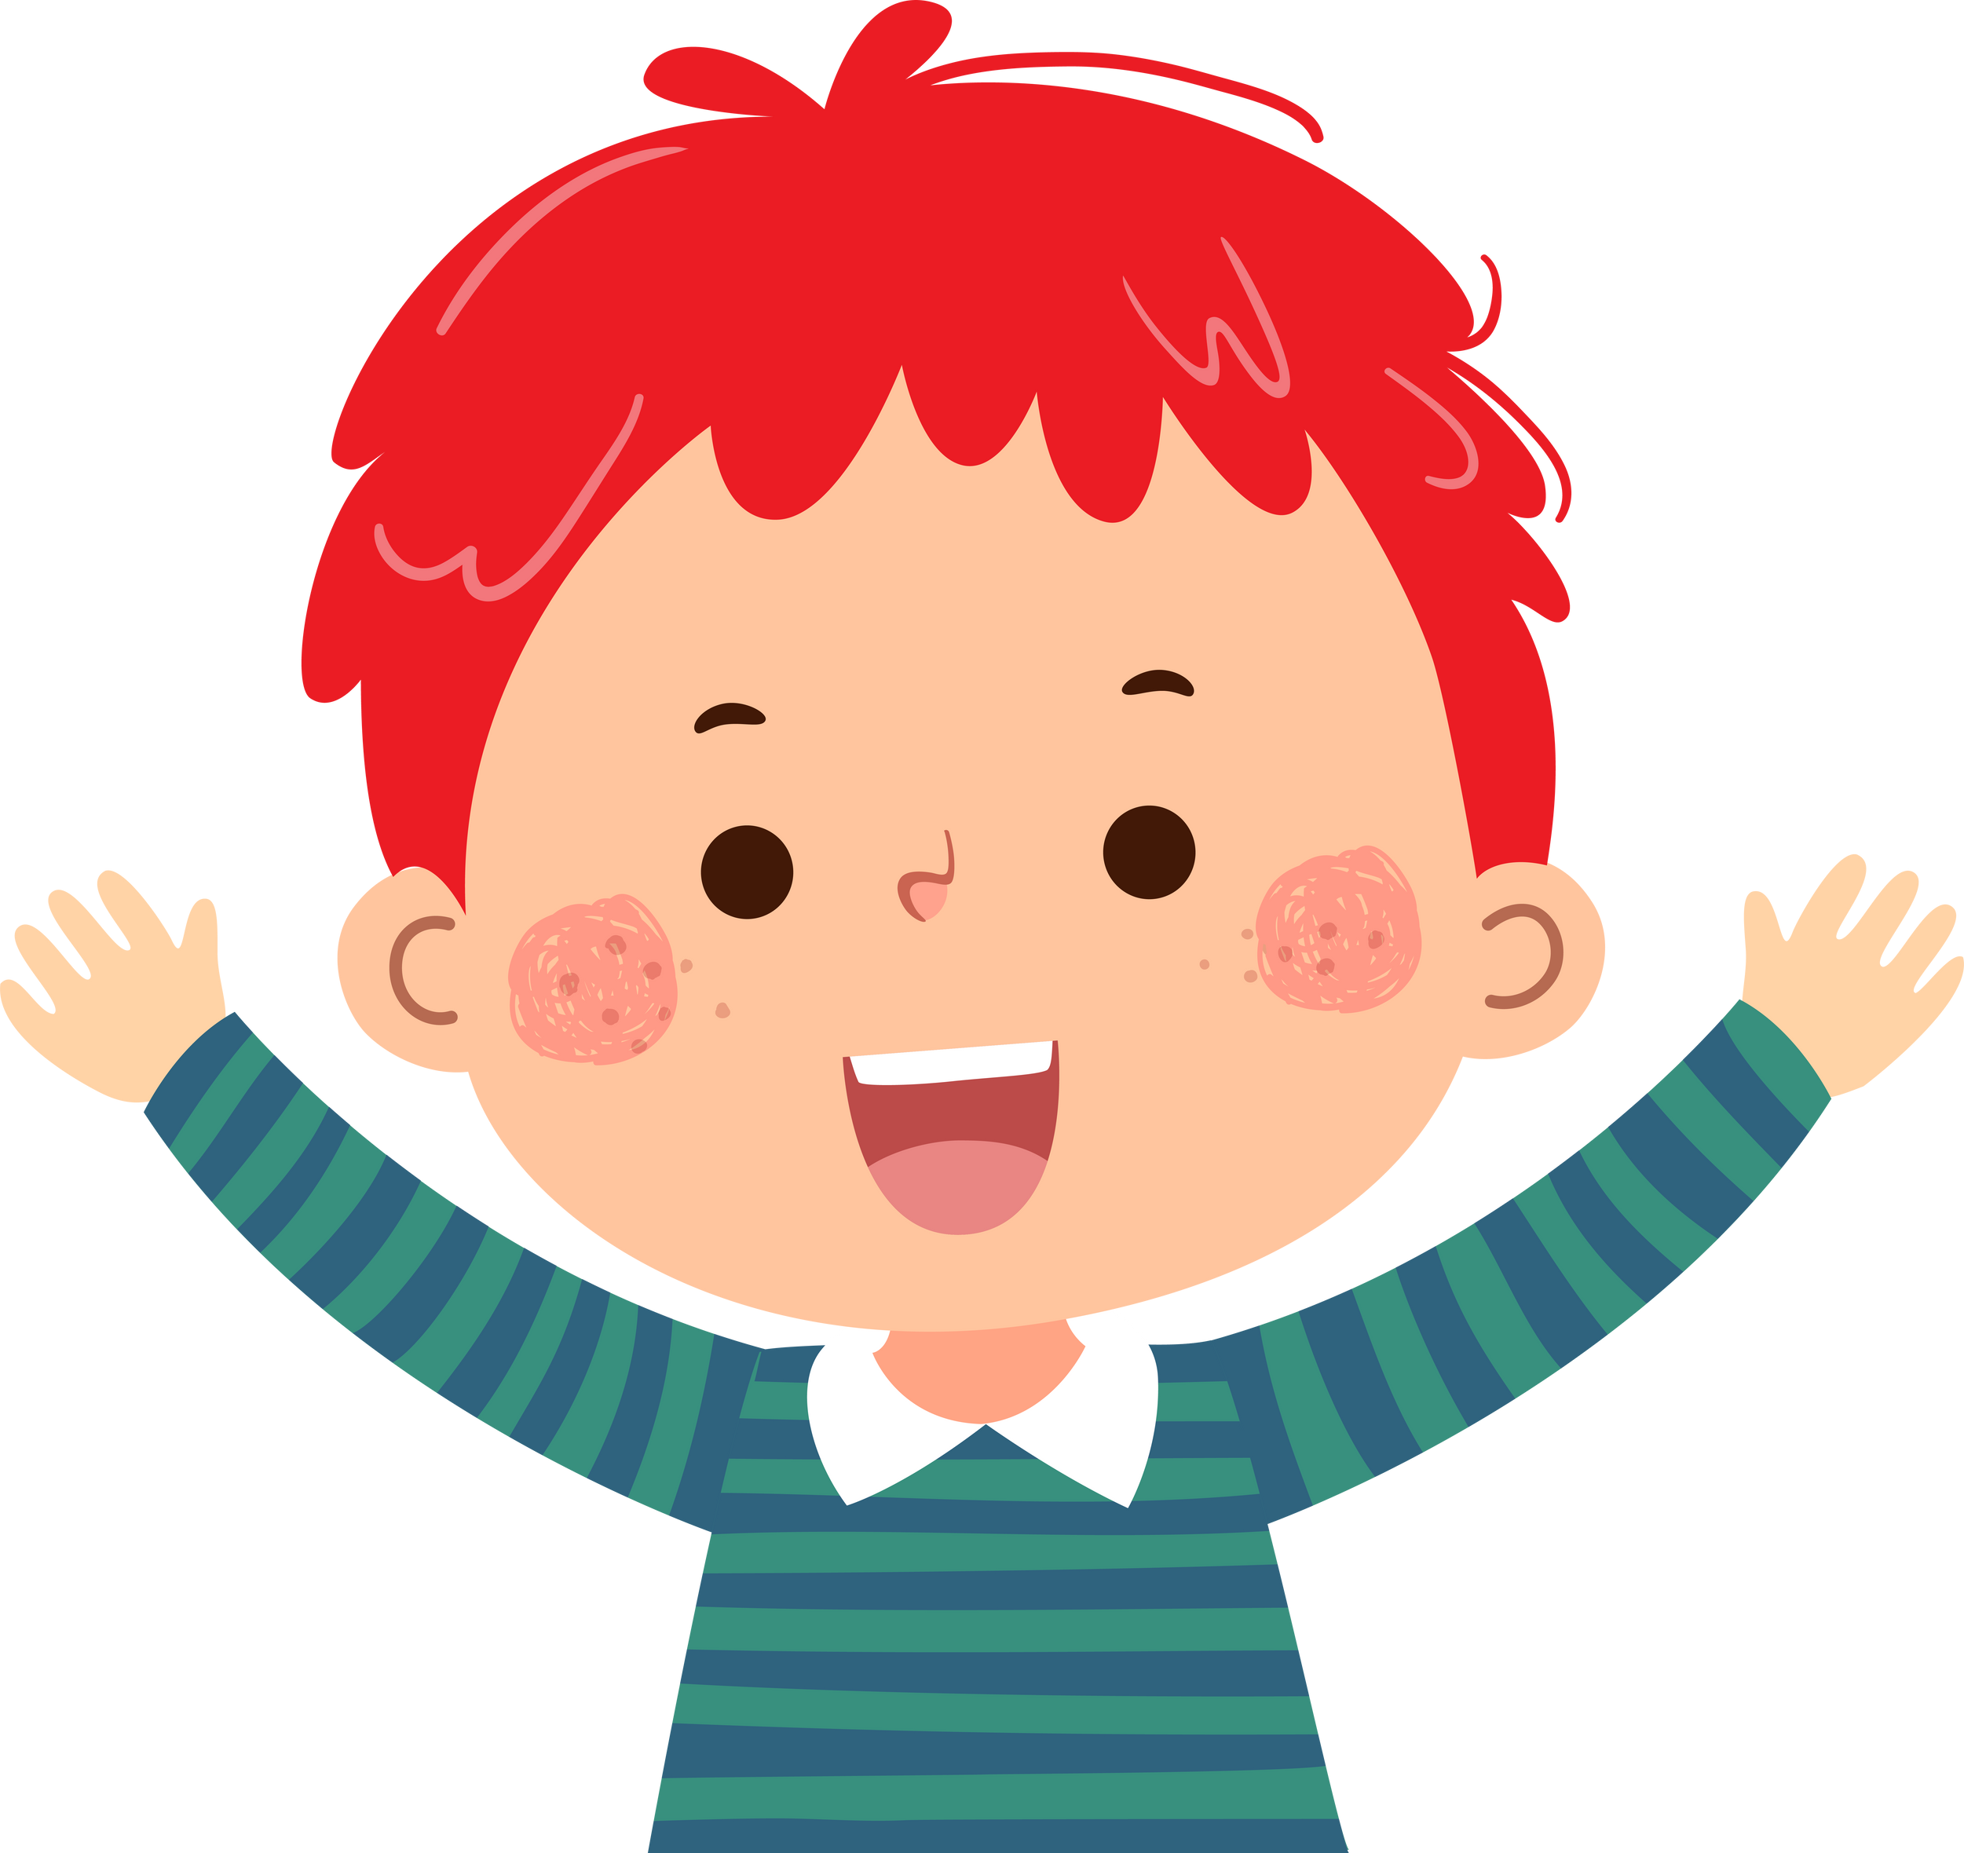


Thảo luận về những cách điều chỉnh cảm xúc tích cực, tiêu cực trong các tình huống đã nêu.
THẢO LUẬN NHÓM 4
Gợi ý
Chia sẻ người mình tin tưởng về cảm xúc tiêu cực của mình
Hít thở sâu
…

Slide 8
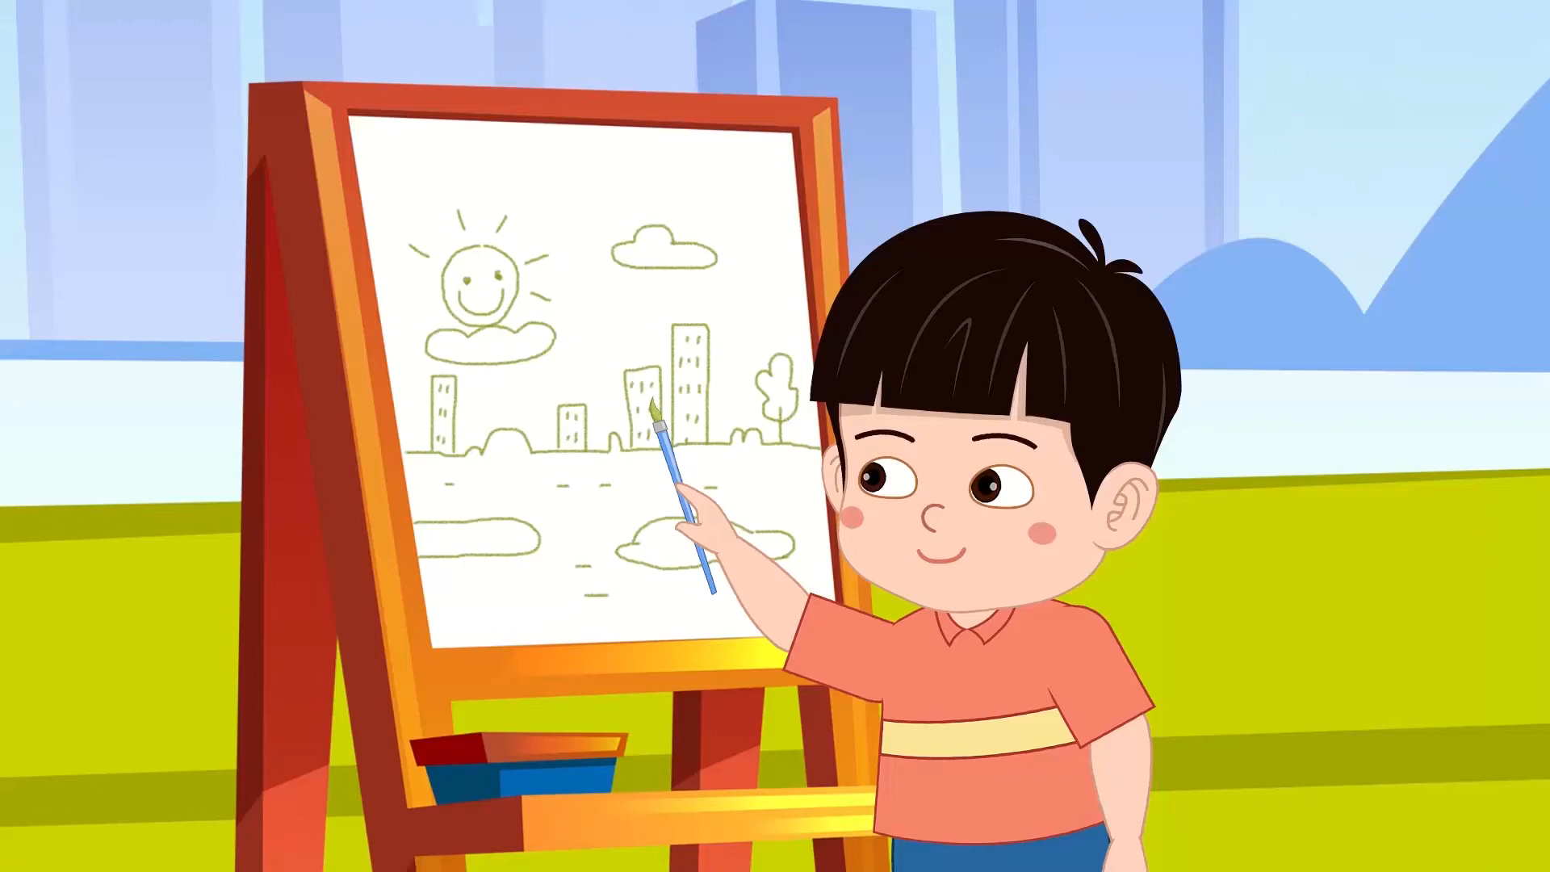

Slide 9




Để điều chỉnh cảm xúc, đặc biệt là điều chỉnh cảm xúc tiêu cực, chúng ta cần lấy lại sự bình tĩnh, cân bằng bằng cách hít thở sâu/ thiền/ đi dạo/ tâm sự với người tin cậy,… Sau đó suy nghĩ lại về sự việc, hiện tượng xảy ra một cách lạc quan, tích cực,…

Slide 10
VẬN
DỤNG

Slide 11




HĐ2: Tập hít thở thật sâu
Nào chúng ta cùng hít thở sâu nhé!

Slide 12
Trò chuyện với người thân về những cách điều chỉnh cảm xúc.
Thực hiện việc điều chỉnh cảm xúc trong cuộc sống
Về nhà

Slide 13



TẠM
BIỆT
NHÉ!

